Slide 1


Avaliação da Implementação da
Lei nº 12.990/2014
Pedro Masson
Coordenador-Geral de Ciência de Dados
(ENAP)

Slide 2

Pesquisas anteriores
Relatório Parcial Análise Quantitativa – Lei nº 12.990/2014
SPPIR - Nota Técnica nº 43, de 12 de agosto de 2015
26 editais.
4.177 vagas
638 reservadas para negros
15,3%
Levantamento dos concursos realizados entre setembro de 2014 a abril de 2015

Slide 3
Pesquisas anteriores
Relatório Parcial Análise Quantitativa – Lei nº 12.990/2014
Mello e Resende (2019)
3.000 editais.
15.055 vagas
742 reservadas para negros
4,93%
Lei de Cotas para docentes em 63 Universidades Federais. Entre 9 de julho de 2014 e 31 de janeiro de 2018.

Slide 4
Pergunta de Pesquisa
Relatório Parcial Análise Quantitativa – Lei nº 12.990/2014
Inexistência de informações estruturadas sobre os servidores cotistas
Impossibilidade de se avaliar “outcome” ou impacto da política pública

Slide 5
Pergunta de Pesquisa
Relatório Parcial Análise Quantitativa – Lei nº 12.990/2014
Quem são os servidores cotistas?

Slide 6
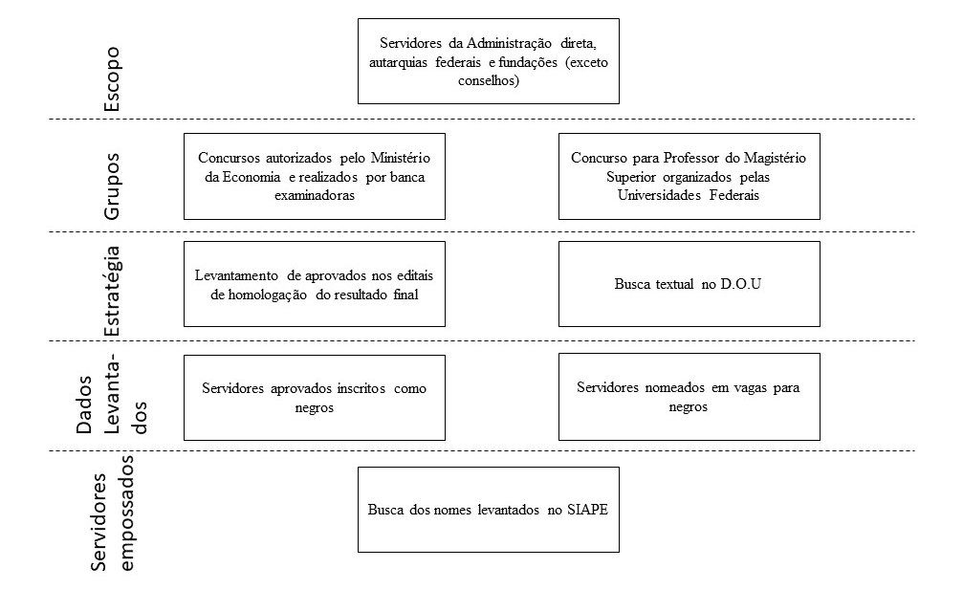
Metodologia
Relatório Parcial Análise Quantitativa – Lei nº 12.990/2014
Fonte: Elaboração própria

Slide 7
365
758.289
1.127.113.066
Relatório Parcial Análise Quantitativa – Lei nº 12.990/2014
Concursos analisados com editais entre junho de 2014 e dezembro de 2019
Quantidade de artigos analisados no DOU
Quantidade de caracteres lidos pelo algoritmo

Slide 8
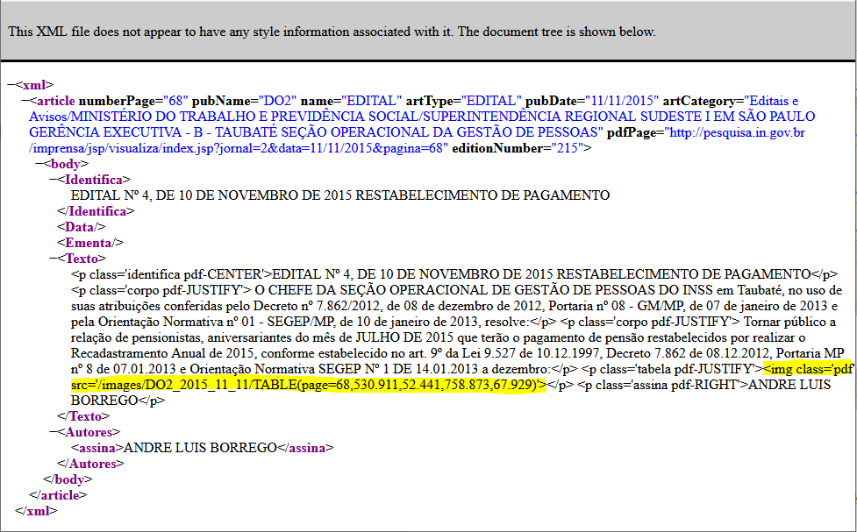
Desafios
Relatório Parcial Análise Quantitativa – Lei nº 12.990/2014
Fonte: Diário Oficial da União
Não é possível conseguir o conteúdo da tabela, apenas inferir sua existência e um link apontando para o local no servidor de aplicação que hospeda a imagem que representa a tabela.

Slide 9
Desafios
Relatório Parcial Análise Quantitativa – Lei nº 12.990/2014
Fonte: Diário Oficial da União
Utilizamos navegação por browser automatizado via Selenium e procuramos um a um esses artigos no espelho em pdf hospedados diretamente pela imprensa, e fizemos um trabalho de scrap para detectar os nomes dos artigos que existem na página para detectar o ponto das páginas que servem de fronteiras entre eles e buscar o conteúdo do artigo de interesse.

Slide 10
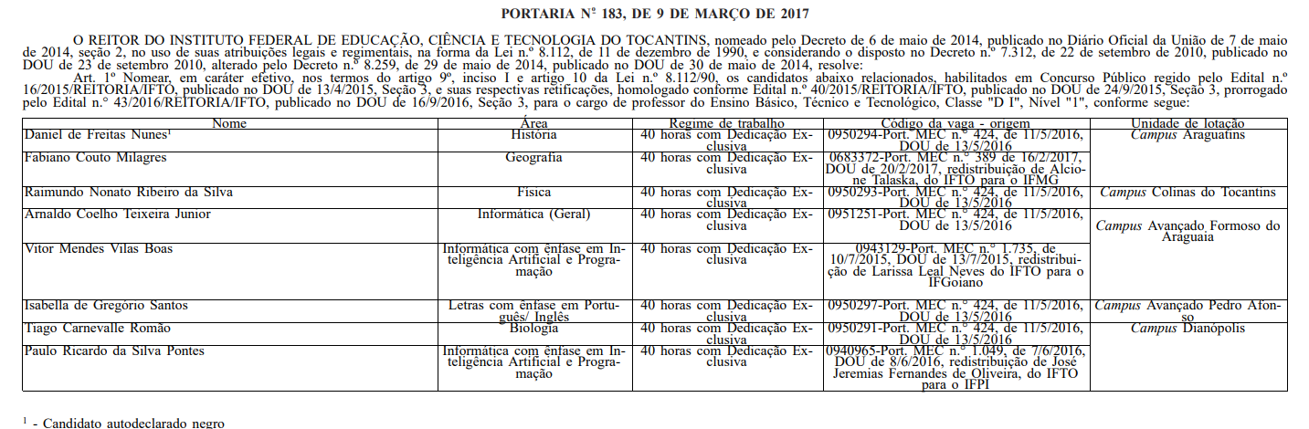
Desafios
Relatório Parcial Análise Quantitativa – Lei nº 12.990/2014
Fonte: Diário Oficial da União

Slide 11
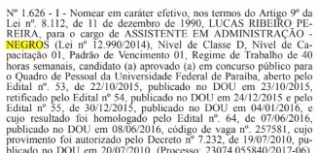
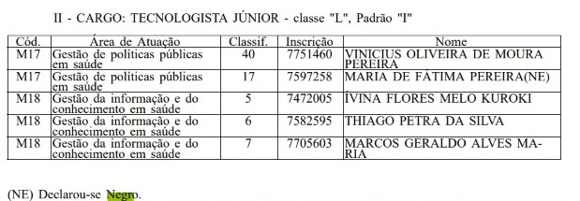
Desafios
Relatório Parcial Análise Quantitativa – Lei nº 12.990/2014
Fonte: Diário Oficial da União

Slide 12
Desafios
Relatório Parcial Análise Quantitativa – Lei nº 12.990/2014
Matches
Match normalizado idêntico - tira-se os acentos e caracteres especiais, coloca o nome em maiúsculo e faz o batimento com o resultado
Nome chave idêntico - depois de normalizar tal como na modalidade anterior, transforma-se o nome em “1º nome + último nome + iniciais dos intermediários” e faz o batimento com o resultado
Nome incluso - cada nome e sobrenome do aprovado estão incluídos dentro de um determinado nome do SIAPE (excetua-se as palavras com 3 dígitos ou menos)

Slide 13
Desafios
Relatório Parcial Análise Quantitativa – Lei nº 12.990/2014
Nome aprovado | Nome siape | Match
ADAILTON C DOS SANTOS | ADAILTON CONCEICAO DOS SANTOS | Aceita na segunda modalidade
ISABELA NOBILE DA SILVA | ISABELA MACHADO DA SILVA | Não passa na terceira modalidade pois NOBILE não consta no nome siape
JOSSANE MARSAL MENDES | JOSSANE MARSAL DO PRADO MENDES | Passa na terceira modalidade, pois o SIAPE inclui JOSSANE, MARSAL e MENDES
LOIDE LIMA DE FREITAS | LOIDE LIMA FREITAS | Passa na terceira modalidade, pois o “DE” é ignorado

Slide 14
Desafios
Relatório Parcial Análise Quantitativa – Lei nº 12.990/2014
Algoritmo de PLN para classificação dos artigos entre nomeação cotista x nomeação
Aplicação de filtros de palavra-chave para classificação do texto
+ de 2.000 links para artigos no DOU analisados manualmente

Slide 15

Resultados
Relatório Parcial Análise Quantitativa – Lei nº 12.990/2014

Slide 16
Tabela 1 – Match lista de aprovados e SIAPE
Relatório Parcial Análise Quantitativa – Lei nº 12.990/2014
 | Total Lista de Aprovado | Nomes encontrados no SIAPE | Encontrados no SIAPE (Nome - Órgão - Ano) | Encontrados no SIAPE (filtros específicos)
Ampla concorrência | 136.702 | 37.542 | 27.732 | 24.643
Cotistas | 19.155 | 6.344 | 4.862 | 4.488
Total | 155.857 | 43.886 | 32.594 | 29.131
Tabela 2 – Match lista de aprovados e SIAPE em %
 | Total Lista de Aprovado (%) | Nomes encontraodos no SIAPE (%) | Encontrados no Siape (Nome - Órgão - Ano) (%) | Encontrados no Siape (Reg Jur = Estatutário) (%)
Ampla concorrência | 87,71% | 85,56% | 85,08% | 84,59%
Cotistas | 12,29% | 14,44% | 14,92% | 15,41%
Fonte: Elaboração própria ENAP/UnB

Slide 17
Figura 1 – Aprovados Cotistas por ano - SIAPE
Relatório Parcial Análise Quantitativa – Lei nº 12.990/2014
Fonte: Elaboração própria ENAP/UnB

Slide 18
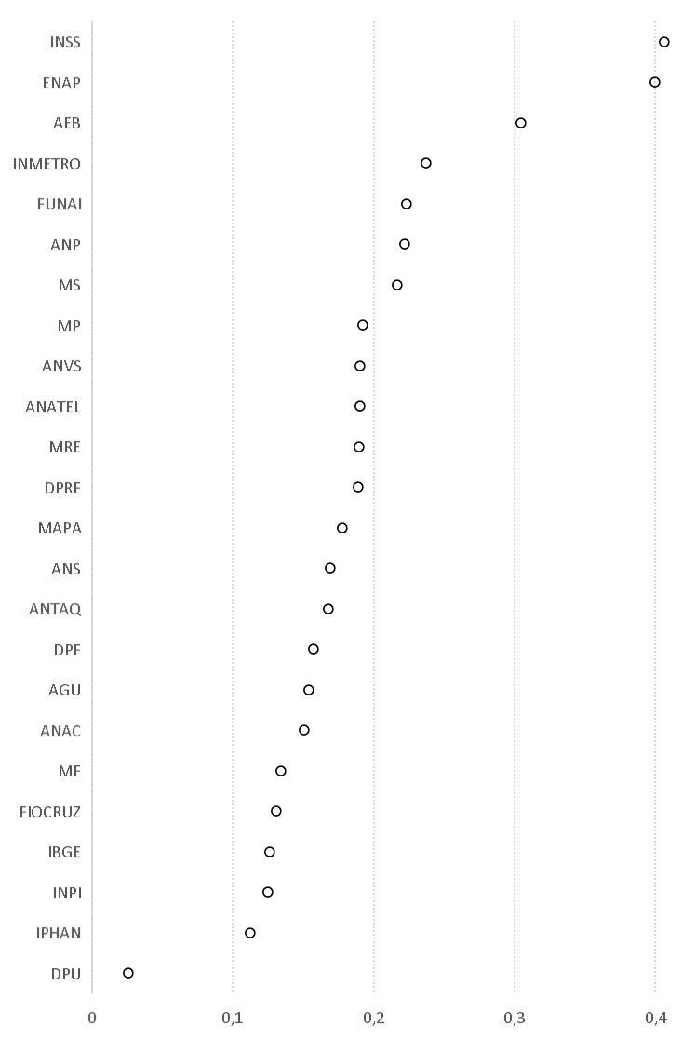
Figura 2 – Aprovados Cotistas por órgão (não MEC) - SIAPE
Relatório Parcial Análise Quantitativa – Lei nº 12.990/2014
Fonte: Elaboração própria ENAP/UnB

Slide 19
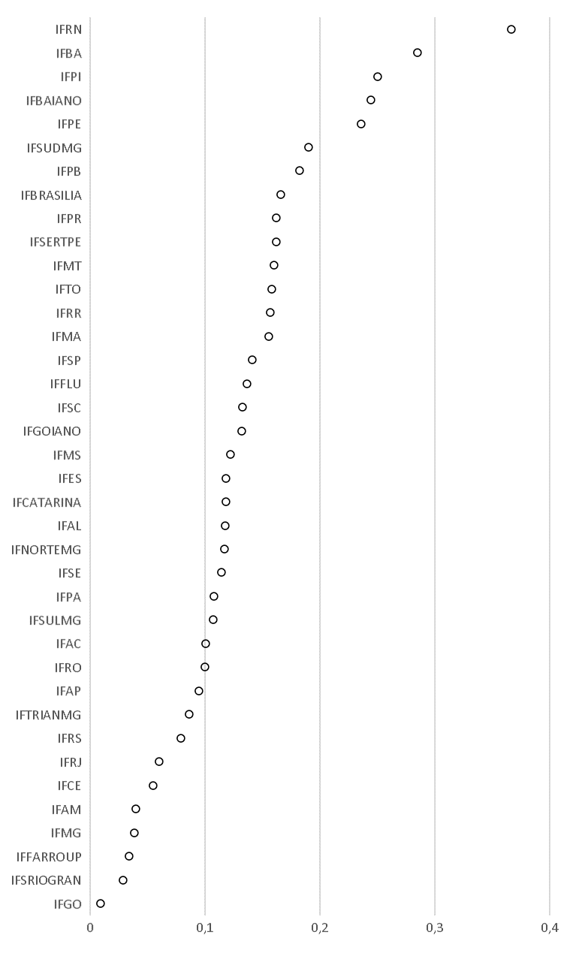
Figura 3 – Aprovados Cotistas por órgão (IF’s) - SIAPE
Relatório Parcial Análise Quantitativa – Lei nº 12.990/2014
Fonte: Elaboração própria ENAP/UnB

Slide 20
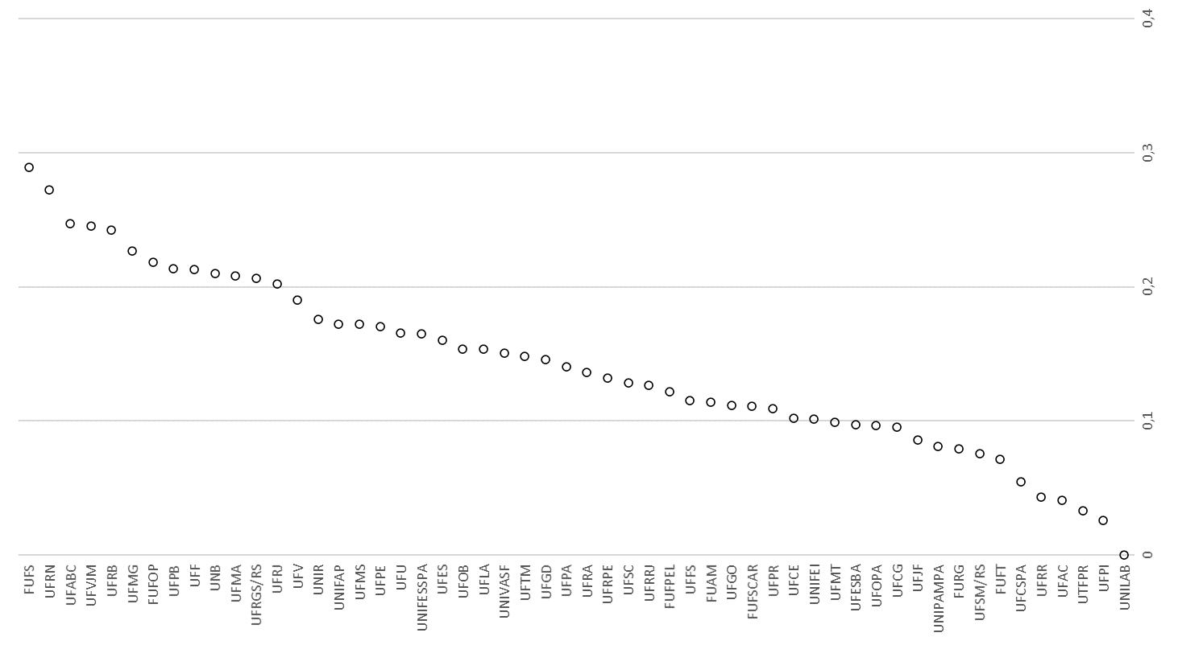
Figura 4 – Aprovados Cotistas
(Universidades – Exceto Prof. Magistério Superior) - SIAPE
Relatório Parcial Análise Quantitativa – Lei nº 12.990/2014
Fonte: Elaboração própria ENAP/UnB

Slide 21
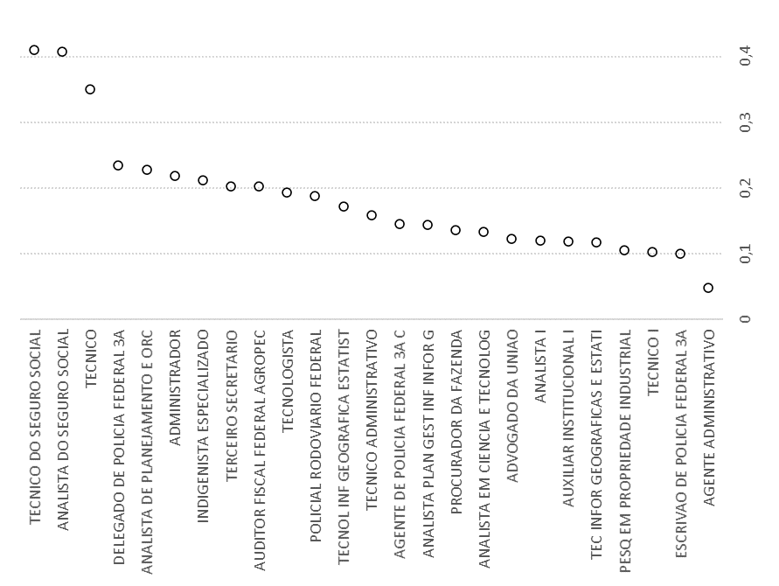
Figura 5 – Aprovados cotistas por cargo (não MEC) - SIAPE
Relatório Parcial Análise Quantitativa – Lei nº 12.990/2014
Fonte: Elaboração própria ENAP/UnB

Slide 22
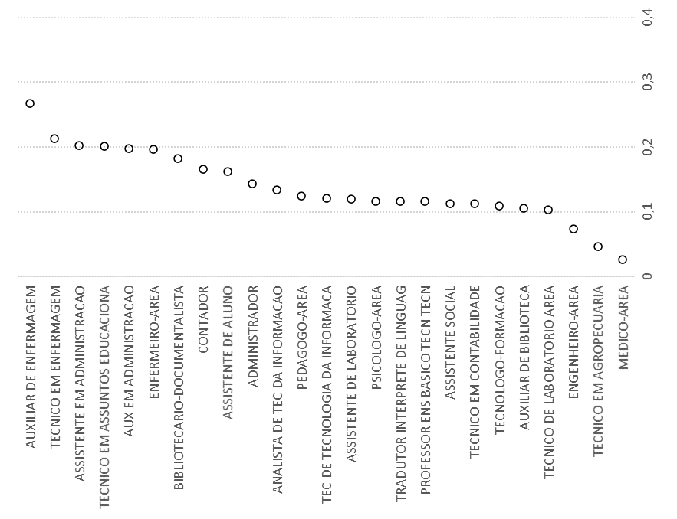
Figura 6 – Aprovados cotistas por cargo (MEC) - SIAPE
Relatório Parcial Análise Quantitativa – Lei nº 12.990/2014
Fonte: Elaboração própria ENAP/UnB

Slide 23
16.994
90
0,53%
Relatório Parcial Análise Quantitativa – Lei nº 12.990/2014
Professores do Magistério Superior
Novos entrantes a partir de 2015*
Novos entrantes em vagas reservadas para negros
Percentual dos novos entrantes em vagas reservadas para negros
*Todos os entrantes de 2014 foi por meio de edital elaborado antes da Lei

Slide 24
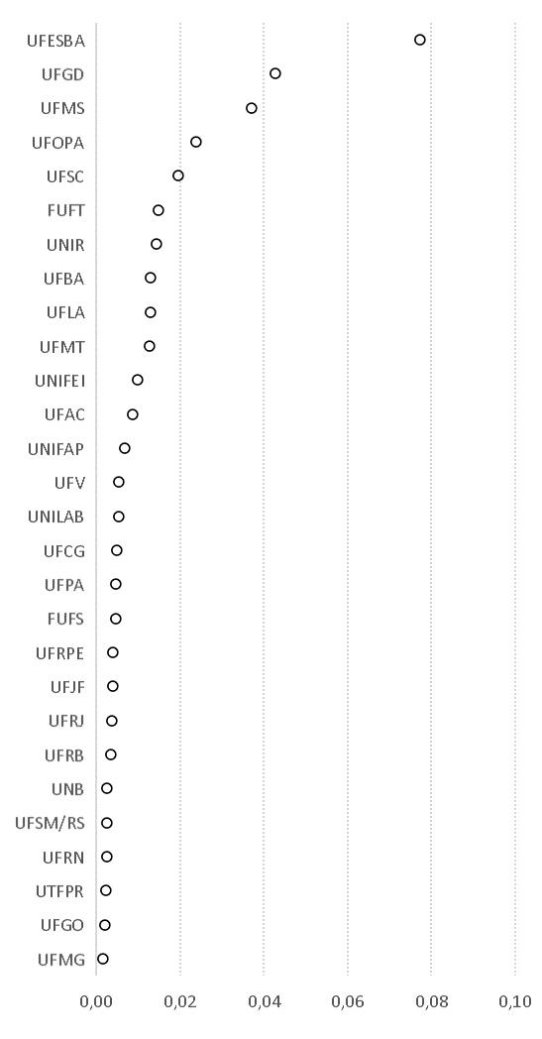
Figura 9 – Professores do Magistério Superior nomeados em vagas reservadas para negros
Relatório Parcial Análise Quantitativa – Lei nº 12.990/2014
Fonte: Elaboração própria ENAP/UnB

Slide 25
Efeito no quadro de servidores

Slide 26
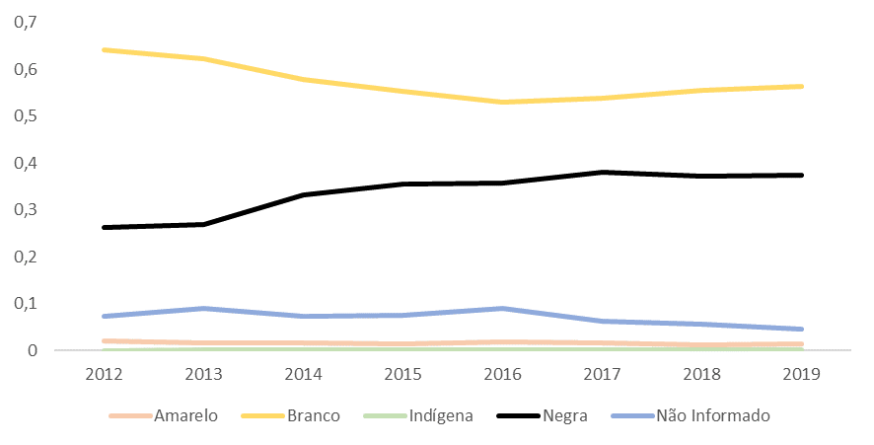
Figura 10 – Evolução do fluxo de entrada de novos servidores por raça
Relatório Parcial Análise Quantitativa – Lei nº 12.990/2014
É possível observar que de 2012 a 2016 há uma queda no percentual de novos servidores brancos (64% para 53%) e um aumento no número de novos servidores cadastrados como negros (27% para 36%)
Fonte: Elaboração própria ENAP/UnB

Slide 27
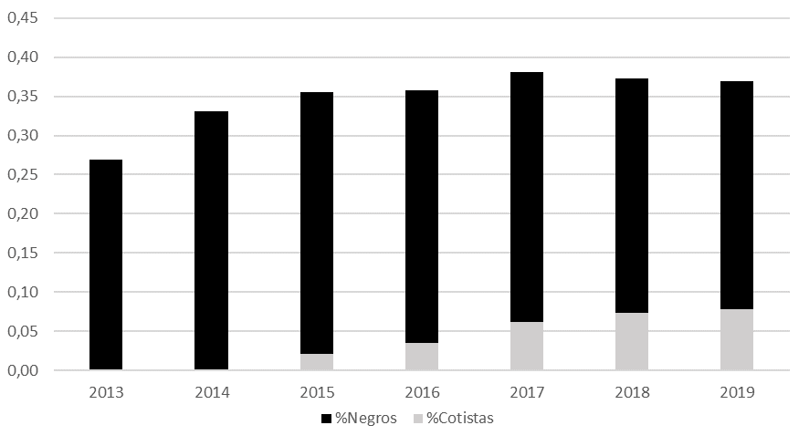
Figura 11 –Fluxo de entrada de novos servidores negros e cotistas - SIAPE
Relatório Parcial Análise Quantitativa – Lei nº 12.990/2014
Fonte: Elaboração própria ENAP/UnB

Slide 28
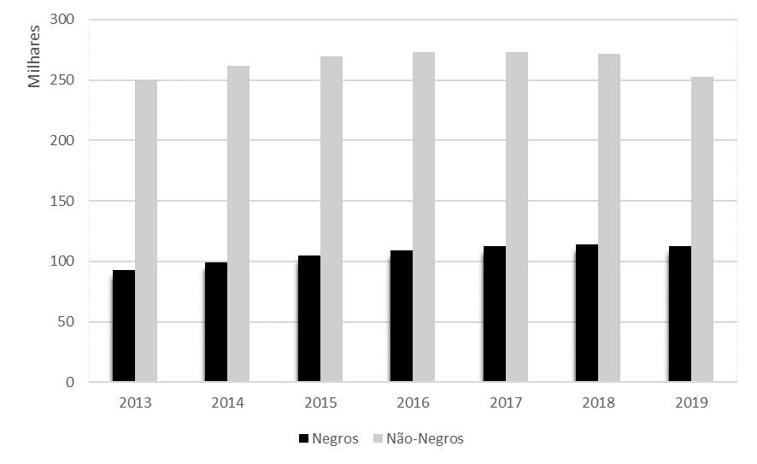
Figura 12 – Evolução do estoque de servidores concursados por raça/cor - SIAPE
Relatório Parcial Análise Quantitativa – Lei nº 12.990/2014
É possível observar que há um gradual aumento do número de servidores concursados negros, saindo de 92.921 (28%) servidores, em 2013, chegando a 112.957 (30%), em 2019.
Fonte: Elaboração própria ENAP/UnB

Slide 29
Concurso UFFS 2016
Relatório Parcial Análise Quantitativa – Lei nº 12.990/2014
Estudos de Caso
28
Total de vagas
2 (7%)
Vagas para cotistas

Slide 30
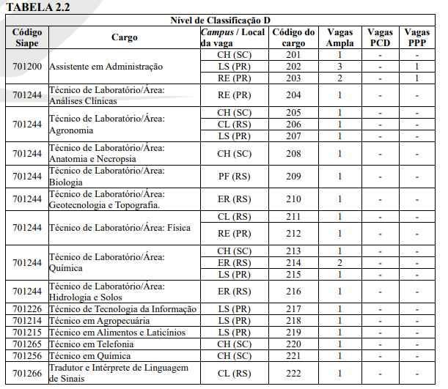
Tabela 3 – Concurso UFFS 2016
Relatório Parcial Análise Quantitativa – Lei nº 12.990/2014
Estudos de Caso
Fonte: Sítio eletrônico da UFFS

Slide 31
Concurso PGFN 2016
Relatório Parcial Análise Quantitativa – Lei nº 12.990/2014
Estudos de Caso
150
Total de vagas
30 (20%)
Vagas para cotistas
Não houve cotistas suficientes aprovados (27)
DOU 21/11/2016 - Pg. 91 - Seção 3 | Diário Oficial da União | Diários Jusbrasil

Slide 32
Concurso AGU 2015
Relatório Parcial Análise Quantitativa – Lei nº 12.990/2014
Estudos de Caso
Nomeação de cotistas em vagas reservadas para negros mesmo com nota superior à ampla concorrência
https://www.jusbrasil.com.br/diarios/133971666/dou-secao-2-30-12-2016-pg-5

Slide 33
Conclusões
Relatório Parcial Análise Quantitativa – Lei nº 12.990/2014

Slide 34
Relatório Parcial Análise Quantitativa – Lei nº 12.990/2014
Analisando os números agregados é possível concluir que como output a política de cotas no serviço público, estabelecida pela Lei nº 12.990/2014, não conseguiu garantir a reserva de vagas para negros no percentual estabelecido em lei de 20%;
Há três possíveis explicações: o fracionamento de vagas em cargos/regiões; o não cumprimento da Lei no momento da nomeação; e a ausência de candidatos negros aprovados em número suficiente para preencher as vagas reservadas.

Slide 35
Relatório Parcial Análise Quantitativa – Lei nº 12.990/2014
No caso dos concursos para Professor do Magistério Superior as causas identificadas anteriormente se misturam no mesmo concurso: fracionamento das vagas por campus e auto grau de especificação para concorrer a vaga (ausência de política de cotas para a pós-graduação agrava esse quadro).
Somando os dois universos, cotistas aprovados encontrados no SIAPE e Professores do Magistério Superior, o percentual de possíveis cotistas seria de 3,02%, abaixo dos 20% estipulado em Lei

Slide 36
Relatório Parcial Análise Quantitativa – Lei nº 12.990/2014
Como outcome da política de cotas, aqui entendido como a mudança na composição racial no quadro de servidores públicos, a política de cotas está correlacionada com um aumento de 3% no número de negros no serviço público, chegando a 30% do estoque total de servidores ativos no ano de 2019
Apesar de garantir um piso para o percentual de novos negros entrantes no serviço público federal por meio de concursos públicos, a política de cotas ainda é insuficiente para garantir uma equivalência na composição racial entre os servidores públicos, em relação à representatividade dos negros na população brasileira

Slide 37
OBRIGADO!
Relatório Parcial Análise Quantitativa – Lei nº 12.990/2014

